Slide 1
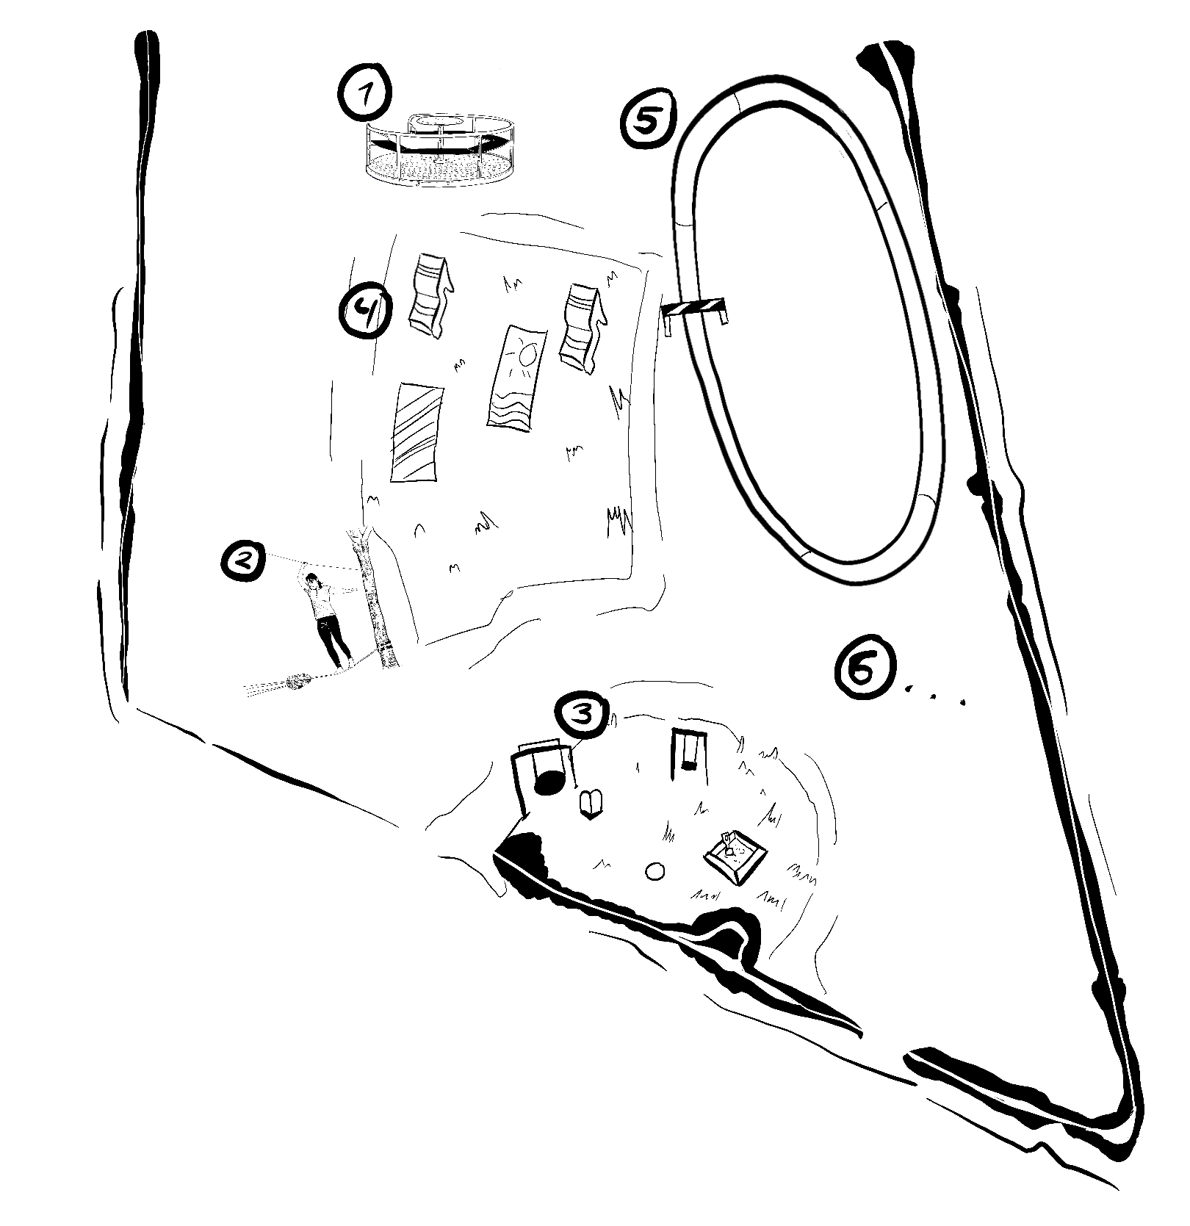
Überschrift: Alla Hop-Anlage in Heidelberg
Name: Datum:
Von wem? | Dietmar Hopp Stiftung
Größe? | 13.600 qm
Benutzungs-zeiten | 08:00-22:00 Uhr
Was? | Möglichkeiten zur Bewegung
Welche? | Karussell fahren auf der Slackline laufen schaukeln auf der Spielwiese toben auf der Laufbahn rennen und vieles mehr auf der Liegewiese entspannen
Prima! Schreibe nun einen Text zu deinem Schaubild.
Zitierhinweis: Maier, A.-M., Harren, I. & Projektteam (2021): Alla Hop-Anlage in Heidelberg – Visualisierung. Verfügbar unter: Link
Notes:
Bild groß ziehen, unten mehr Platz lassen, nochmal an Wörter anpassen; unter dem Bild: Text und Quelle (wo es mehr Infos gibt)

Slide 2
Überschrift:
Name: Datum:
Von wem?
Größe?
Benutzungs-zeiten
Was?
Welche?
Prima! Schreibe nun einen Text zu deinem Schaubild.
Zitierhinweis: Maier, A.-M., Harren, I. & Projektteam (2021): Alla Hop-Anlage in Heidelberg – Visualisierung. Verfügbar unter: Link
Notes:
Bild groß ziehen, unten mehr Platz lassen, nochmal an Wörter anpassen; unter dem Bild: Text und Quelle (wo es mehr Infos gibt)

